Slide 1
Bank Marketing
Quentin Picard

Slide 2
Problématique
Déterminer si un client est suceptible de souscrire à un produit mis en avant par une campagne marketing.

Slide 3
Sommaire
1. Collecte des données 2. Préparation des données 3. Choix du modèle et des hyperparamètres 4. Choix des features 5. API

Slide 4

Collecte des données
Recherche de datasets sur kaggle, google dataset search, ...

Slide 5
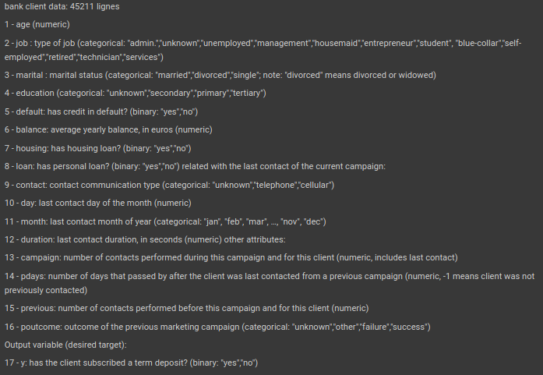
Présentation des données

Slide 6
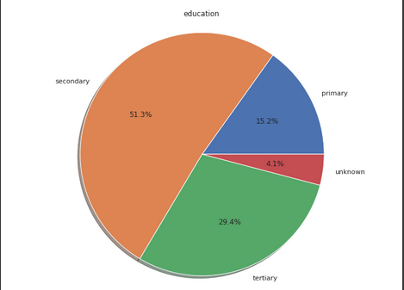
Présentation des données

Slide 7
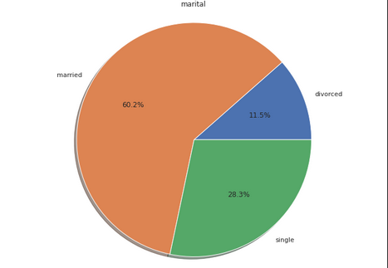
Présentation des données

Slide 8
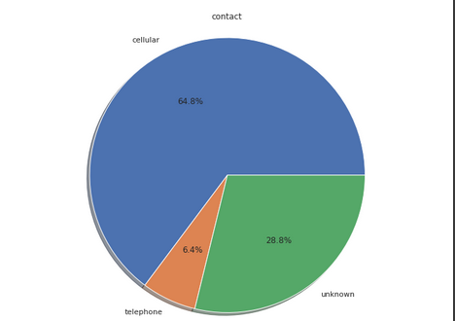
Présentation des données

Slide 9
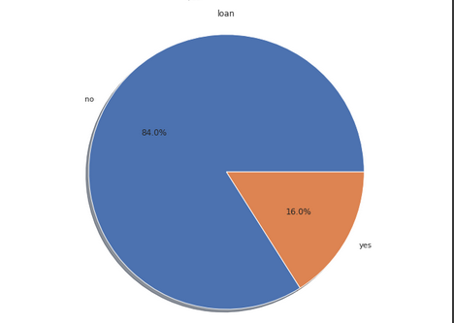
Présentation des données

Slide 10
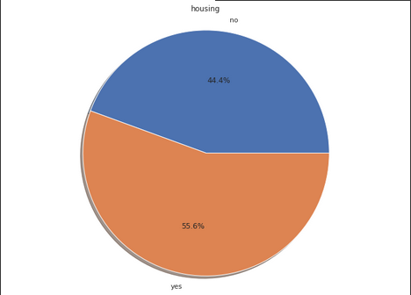
Présentation des données

Slide 11
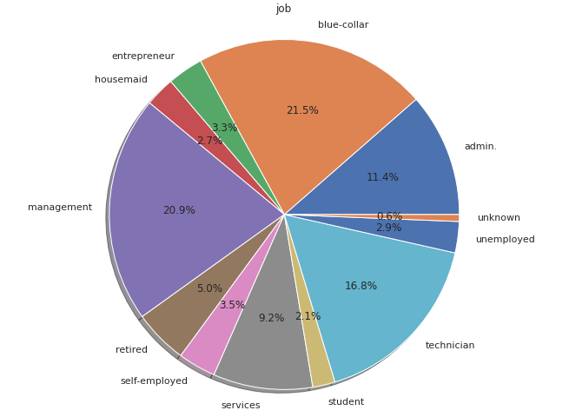
Présentation des données

Slide 12
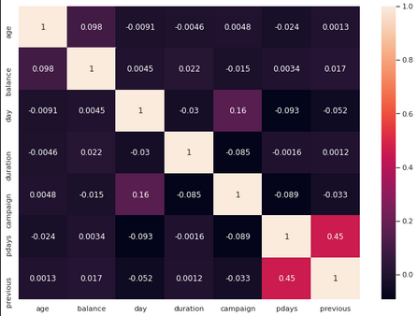
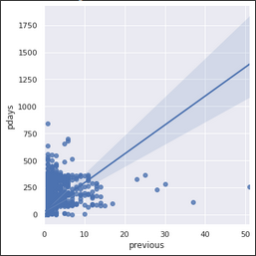
Présentation des données
Seule corrélation notable :
pdays-previous

Slide 13
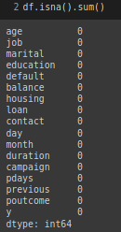
Préparation des données
Pas de données manquantes.
Features numériques et catégorielles, pas de texte.
Encodage numérique classique.
Données abérantes ...

Slide 14
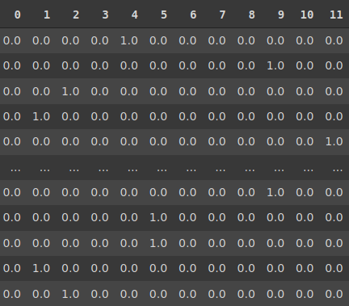
Préparation des données
OneHotEncoding

Slide 15
Choix des models et de leurs hyperparamètres
Hyperparamètres:
KNearestNeighbors: n_neighbors RandomForest: n_estimators DecisionTree: max_depth
Modèles:
KNearestNeighbors RandomForest DecisionTree

Slide 16
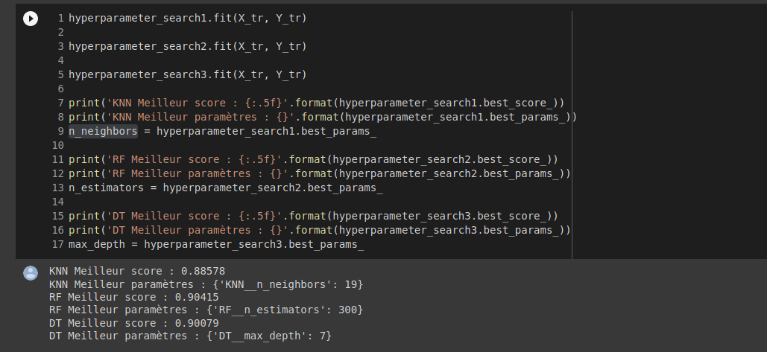
Résultat des recherches d’hyperparamètres

Slide 17
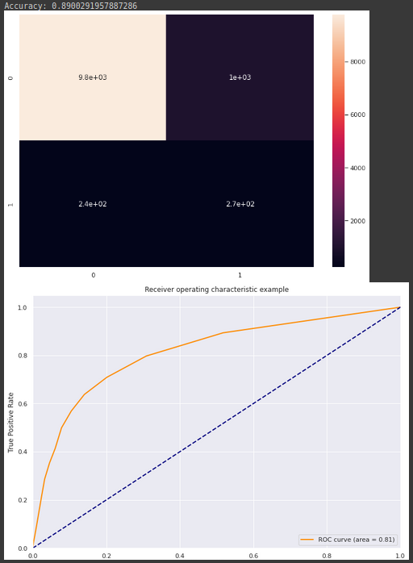
Résultat des modèles entrainés
K Nearest Neighbors
Accuracy: 0.89
AUC: 0.81

Slide 18

Résultat des modèles entrainés
Random Forest Classifier
Accuracy: 0.91
AUC: 0.93

Slide 19

Résultat des modèles entrainés
Decision Tree Classifier
Accuracy: 0.90
AUC: 0.88

Slide 20
Modèle retenu
Random Forest Classifier
Vrai positifs: 540
Vrai négatifs: 9700
Faux positifs: 290
Faux négatifs: 740
Indice de confiance: 65%

Slide 21
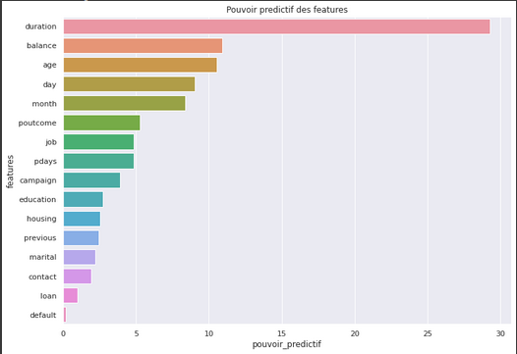
Choix des features

Slide 22
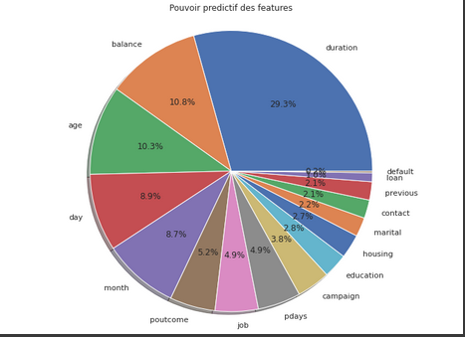
Choix des features

Slide 23
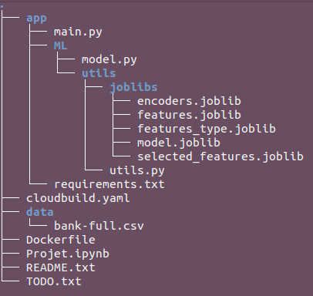
API

Slide 24
Démonstration
https://bankmarketingml-wtvijbjlpq-ew.a.run.app/api

Slide 25
Conclusion
Pour déterminer si un client est suceptible de souscrire au produit mis en avant lors d’une campagne marketing, les 3 données importantes sont donc : duration, age, balance.
identifier les valeurs produisant un résultat positifs pour cibler les clients

Slide 26

Des questions ?

